Slide 1




LOGO
企
业
培
训
以结果为导向的执行力
-Red and blue business splicing company enterprise training results oriented execution-
汇报人：XXX

Slide 2
LOGO
目 录
CONTENTS
01
执行力与结果
02
企业和客户及员工的关系
03
如何做一个持续提供结果的执行者

Slide 3
LOGO
第
一
部
分
执行力与结果
-Red and blue business splicing company enterprise training results oriented execution-

Slide 4

执行力与结果
01
管理不在于“知”，而在于“行”。
——现代管理学之父 彼得.德鲁克
02
在未来的10年内，我们所面临的挑战就是执行力！
—— 比尔.盖茨
03
执行力就是消灭妨碍执行的官僚文化。
——通用电器公司总裁杰克.韦尔奇
每天前进1%!
——质量管理理论创始人 戴明
04

Slide 5

执行力与结果
管理制度
任何完美的管理制度都是以市场为导向的，仅仅停留在完美的管理体系、层级严密的控制为基础的管理制度，脱离了市场，脱离了顾客，其业绩结果就已经预示了。

Slide 6

执行力与结果
什么是执行力
执行是把目标变成结果的行动!
执行力是把目标变成结果的能力!
结果是什么
结果是一种商品，是用来交换的，可以满足客户需求的一种价值。

Slide 7
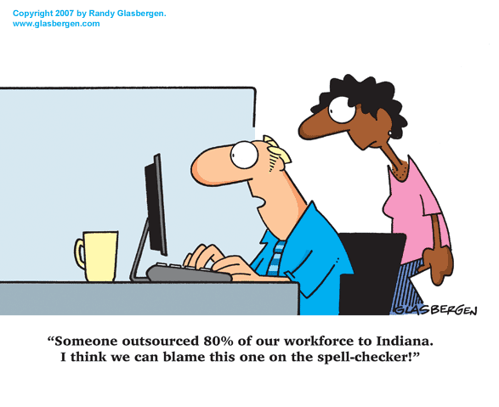

执行力与结果
重要结论一：态度不等于结果！
没有功劳，也有苦劳！
挥汗如雨
这些都不是结果
拼命≠结果
苦劳≠结果
加班≠结果
……

Slide 8

执行力与结果
买火车票
五一节，X公司要派10个人去青岛参加一个展会。
铁路客运非常紧张，旅游旺地更是如此。车票预售的第一天，一大早老板就派小刘去火车站买票。过了很久，小刘满头大汗的回来说：“售票处人太多了，挤了3个小时才轮到我，但是窗口的所有火车票，包括硬座、硬卧、软卧都卖完了，没办法，票没买到，我只好回来了。”
老板非常生气，将小刘训了一顿，说他真不会办事。……
1、老板为什么会批评小刘？ 2、如果你是小刘，你怎么做？

Slide 9

执行力与结果
小张是怎么做的？
小张回来说：票确实卖完了，但我想了其他五种方法请老板决策:
1、买高价票每张要多花100元，现有15张；
2、如果找关系我有一个朋友在火车站派出所，可将10人送上车，但晚上没地休息；
3、中途转火车北京到济南有X趟，济南去青岛有X趟，出发时间和到达时间分别是……
4、坐飞机XX日有X班飞机，时间和费用分别是……
5、坐汽车豪华大巴每天有X次，时间和费用分别是……

Slide 10

执行力与结果
态度不等于结果
01
态度与结果是两个独立的系统！
02
我们需要的是结果，再辛苦，在努力都不等于结果，态度不等于结果。
03
十年寒窗无人问 一举成名天下知

Slide 11

执行力与结果
重要结论二：职责不等于结果！
职责是对工作范围和边界的抽象概括；
没有结果意识，职责就是一纸空文！
不只是对职责负责，还要对职责背后的结果负责！

Slide 12

执行力与结果
重要结论三：任务不等于结果！
完成任务是对程序、过程负责；
收获结果是对价值、目的负责；
完成任务不等于拿到结果！

Slide 13

执行力与结果
任务有三事:
为什么有的秘书来辞职，
老板挥挥手就让他走！
有的秘书却能让老板
放心把一个企业都交给他！
1、完成差事：领导要办的都办了
2、例行公事：该走的程序都走了
3、应付了事：差不多就行了

Slide 14
执行力与结果
普通的秘书 优秀的秘书 领导型秘书
1段 | 2段 | 3段 | 4段 | 5段 | 6段 | 7段 | 8段 | 9段
发通知 用电子 邮件发 出通知, 并准备 会议用 品,然后 等待开 会时间。 | 抓落实 发通知之后，再打一通电话给参会的人确认，确保每个人被及时通知到 。 | 重检查 发通知，落实到人后，第二天在会前３０分钟提醒与会者参会，确定有没有变动，对临时有急事不能参加会议的人，汇报给总经理，保证总经理在会前知悉缺席情况，也给总经理确定缺席的人是否必须参加会议留下时间 。 | 勤准备 发通知，落实到人，会前通知后，去测试可能用到的投影、电脑等工具是否工作正常，并在会议室门上贴上小条：此会议室明天几点到几点有会议。 | 细准备 发通知，落实到人，会前通知，也测试了设备，还先了解这个会议的性质是什么？总裁的议题是什么？然后给与会者发去过去与这议题相关的资料，供他们参考（领导通常都是很健忘的呀，否则就不会对经常对过去一些决定了的事，或者记不清的事争吵） | 做记录 发通知，落实到人，会前通知，测试了设备，也提供了相关会议资料，还在会议过程中详细做好会议记录（在得到允许的情况下，做一个录音备份） | 发纪录 会后整理好会议记录（录音）给总经理，然后请示经理是否发给参加会议的人员，或者其他人员。 | 定责任 将会议上确定的各项任务，一对一地落实到相关责任人，然后经当事人确认后，形成书面备忘录，交给经理与当事人一人一份，并定期跟踪各项任务的完成情况，并及时汇报经理 | 做流程 把上述过程做成标准化的“会议”流程，让任何一个秘书都可以根据这个流程，把会议服务的结果做到九段，形成不依赖于任何能人的会议服务体系,通过建立一个培养九段秘书的机制来让复制和超越自己!

Slide 15

执行力与结果
听起来是否很熟悉？
我已经按照您说的做了……
我已经尽最大努力了……
我该做的都做了……
但——看似事情做了，就是没有结果！

Slide 16
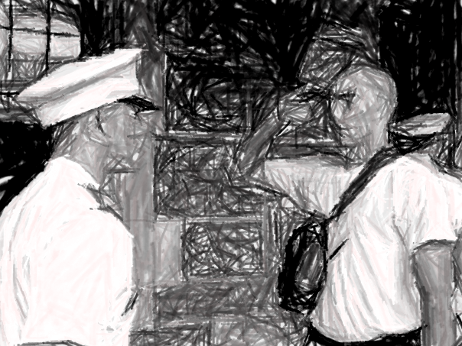
执行力与结果
重要结论四：理由不等于结果！
没有任何借口(西点军校第2条军规)
西点有一个悠久的传统：当军官向新学员问话时，他只能有四种标准回答：
1、“是，长官！”
2、“不是，长官！”
3、“没有借口,长官！”
4、“我不知道,长官！”

Slide 17

执行力与结果
强大的结果文化造就西点
西点军校
美国的象征、骄傲！年轻人向往的圣堂！西点毕业生到
500强的企业去找工作，通常不用面试就直接录取……
西点结果训练从“报到日”到“毕业日”，对学员的评价和座位的排序都是以结果为评价标准，不是以社会关系来衡量!
这就是明确告诉学员：请给我结果！
结果文化、结果思维、做结果的习惯比做结果本身更重要！

Slide 18

执行力与结果
什么是结果？
结果是用来交换的！
是可以满足客户需求的一种价值。
是客户愿意用钱来交换的东西，没有价值的东西就不是结果！
判断你工作有没有价值的唯一裁判就是客户！
对客户没有价值的结果，无论你多么辛苦，你的辛苦都一文不值！！！

Slide 19
执行力与结果
重要结论四：理由不等于结果！
没有任何借口(西点军校第2条军规)
西点有一个悠久的传统：当军官向新学员问话时，他只能有四种标准回答：
1、“是，长官！”
2、“不是，长官！”
3、“没有借口,长官！”
4、“我不知道,长官！”

Slide 20
执行力与结果
结果要具备三大要素：
01
02
03
    有时间：做事情一定给自己一个时间底线，时间底线要做公开的承诺才有动力!
    有价值：结果一定要对企业和他人具有明确的价值！是可以用来交换的，可以支撑公司战略的！
    可考核：重视什么就量化什么，量化什么就检查什么。每件事情都能够拿出一个可检查、可衡量、可考核的东西！

Slide 21
执行力与结果
坏的结果定义： | 好的结果定义：
目标： 进一步提高销售额，满足公司发展所需的人力，加快招聘速度。 | 目标： 3月31日前完成第一季度销售额200万， 3月31日前完成招聘计划，招聘到20个合适人选。
特征是： 全是形容词！无法衡量和考核！ | 特征是： 量化的指标！有时间,有价值,可考核！

Slide 22
LOGO
第
二
部
分
企业和客户及员工的关系
-Red and blue business splicing company enterprise training results oriented execution-

Slide 23
执行力企业和客户及员工的关系与结果
企业和客户之间是什么关系？
企业和员工之间是什么关系？

Slide 24

执行力企业和客户及员工的关系与结果
商业的基本逻辑就是平等交换
商业人格，职业化团队底线：靠原则做事, 用结果交换！
公司要用结果和客户交换，才能生存和发展；
员工要用结果和公司交换，才能获取报酬和发展空
间。所有的价值体现在“交换”中，这就是商业社会的基本规律！

Slide 25
执行力企业和客户及员工的关系与结果
商业交换的本质是结果交换！
商业
交换
薪酬=结果
客
户
企
业
员
工
结果=贡献
  ■ 公司用结果获得利润员工用结果体现价值 公司不做结果会被市场淘汰员工不做结果会被企业淘汰

Slide 26
执行力企业和客户及员工的关系与结果
做结果是企业的生存底线
结果原理：企业是靠结果生存，不可能靠理由生存，没有结果，我们就不能生存，这是硬道理。
顾客购买的是结果，不是理由！
企业与社会交换的是结果，不是理由！
企业和员工交换的是结果，不是理由！

Slide 27
LOGO
第
三
部
分
如何做一个持续提供结果的执行者
-Red and blue business splicing company enterprise training results oriented execution-

Slide 28

如何做一个持续提供结果的执行者
做好结果要有三大原
1、100%责任！
2、问题意识和问题导向
3、用事实和数据说话

Slide 29

如何做一个持续提供结果的执行者
做好结果要有三种思维
1、底线思维：先做好底线再考虑完美
2、外包思维：只有结果才能换取报酬
3、镜子思维：结果提前，自我退后

Slide 30

如何做一个持续提供结果的执行者
钓鱼的底线是什么？
某企业要组织一场钓鱼比赛，总经理让他的助理准备相关用品。助理很认真做了非常充分的准备……
钓鱼的底线：鱼杆和鱼钩

Slide 31
如何做一个持续提供结果的执行者
问自己两个问题
1，假如你不是这家公司的人，凭什么拿报酬？
2，如果不是一家公司的人都知道提供结果交 换价值，那是一家公司的人，应不应该比别人做的更好？
“外包思维”是职业化的起点！

Slide 32

如何做一个持续提供结果的执行者
假如你做不出来……
如果你做不好帐，我可以请个会计来做；
如果你设计不出来，我可以请人来设计；
如果你招聘不到人，我可以请人来帮我们招聘；

Slide 33

如何做一个持续提供结果的执行者
镜子思维
第一面：凹凸不平，有污点看起来很脏。
第二面：清洁精巧并装有美丽雕刻的镜框。
第三面：光秃秃的既没框子也没有装饰，只是一面清楚的镜子。

Slide 34

如何做一个持续提供结果的执行者
自我提前
过分的强调自己个性，
执著于自己的标准（对
错）从不考虑整体利
益。
听不见意见。从不换位
思考为别人着想。
结果提前
凡事检讨和反思自己，
有否定自我敢于和自己
较劲的勇气。
看人之大，时刻归零，
感恩团队。一个好汉就
三个帮。

Slide 35
如何做一个持续提供结果的执行者
对自己不严格，就是对自己不负责！
对他人不严格，就是对他人不负责！
要业绩，不要借口；要行动，不要梦想！
合理的是锻炼，不合理的是磨练！

Slide 36
LOGO
企
业
培
训
以结果为导向的执行力
-Red and blue business splicing company enterprise training results oriented execution-
汇报人：XXX

